Slide 1
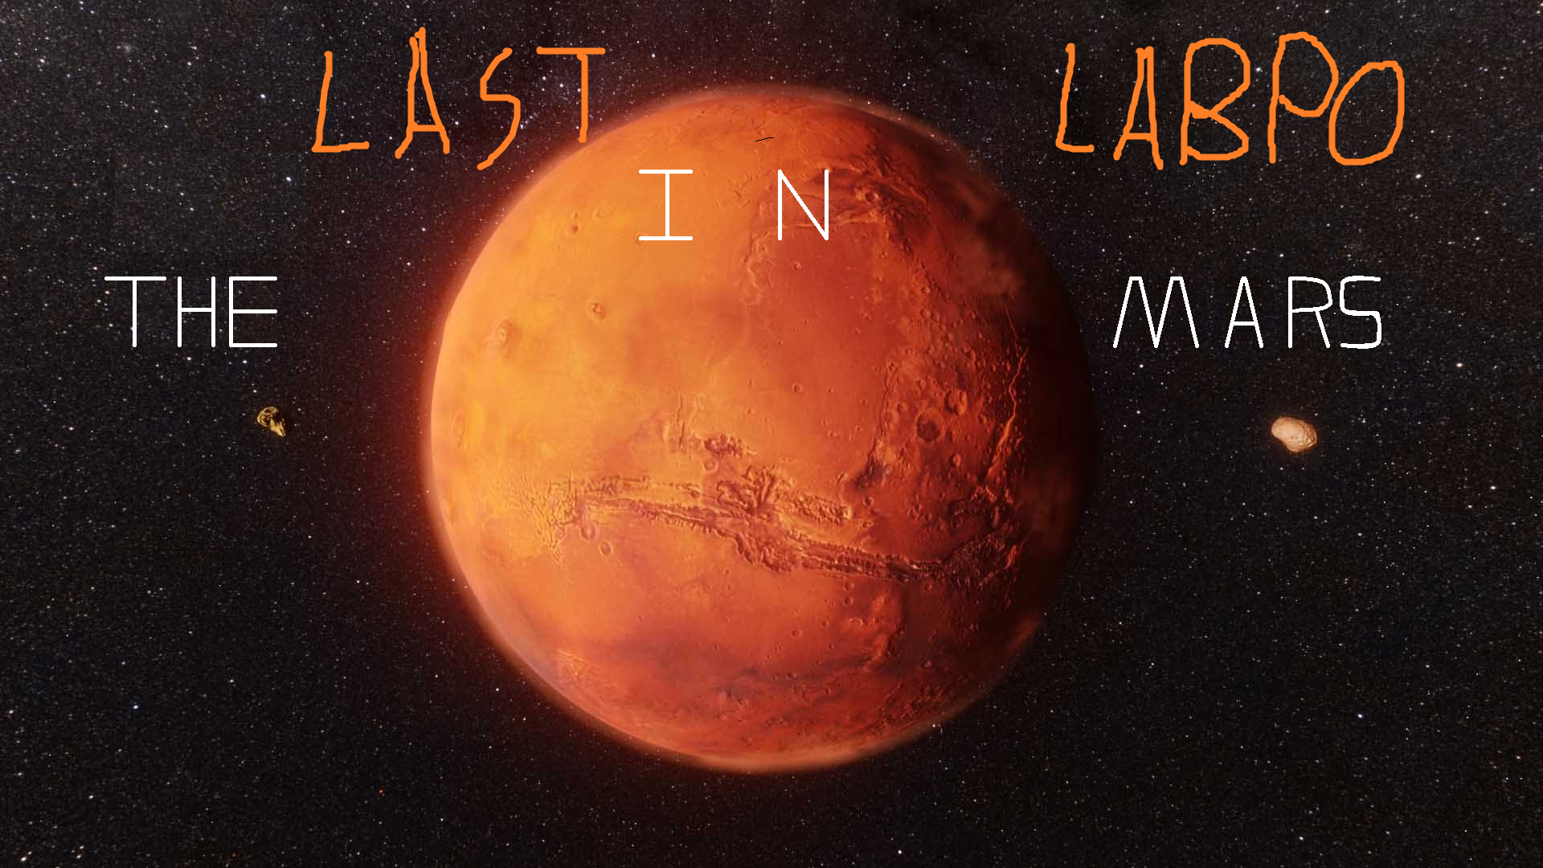
오연우

Slide 2
개요
이 게임의 이름은 《라스트랍포:인 더 마스》다.
전작인 《라스트랍포》에서 인간을 멸종시킨
랍포가 화성에 가서 인간이 만든 시설 내부로
들어간 것이 이 게임의 배경이다.
《라스트랍포:인 더 마스》는 호러 게임이며 게임을
잘 플레이하지 못하는 초보자에게는 어려울 수
있는 게임이다.

Slide 3
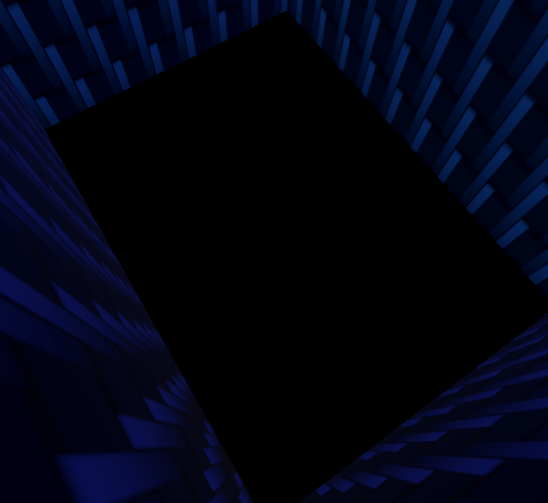
프롤로그씬
프롤로그씬에서의 바닥은 터레인이며 터레인에 구멍을 뚫어놓았고,
그 구멍은 자동문이 감싸고 있다.
자동문 안에는 지하연구실로 연결되는 통로가 있다. 그 안으로 떨어져
Next Scene이라는 검은색의 오브젝트에 닿으면 메인메뉴씬이
로드된다.
Next Scene과 그것이 들어있는 통로

Slide 4
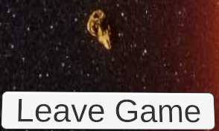
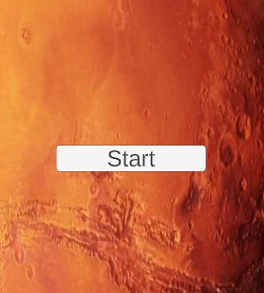

메인메뉴씬
메인메뉴씬이 시작되면, 메인테마가 반복해서 재생되고 게임 시작버튼,
게임 떠나기버튼, 효과음의 출처를 알 수 있는 버튼이 있으며 저장은
지원되지 않는다.
게임 시작하기 버튼을 누르면 연구실씬이 시작된다.
메인메뉴 조작 영상

Slide 5
연구실씬
연구실씬의 바닥은 평면이며 금속 머티리얼을 씌워놓았다.
플레이어가 바닥으로 떨어지면 달려오는 적을 볼 수 있고, 적이 특이한
무늬의 바닥에 닿으면 파티클이 재생되며 무언가가 깨지는 소리가
나며 빛들이 사라진다. 이는 플레이어에게 전력공급이 차단되었다는
정보를 준다. 두 번째로 나오는 적은 뒤틀려있는 문을 던지며 나온다.
플레이어를 추적하며 플레이어의 시야는 제한적이기에 화면에 나오는
적과의 거리를 이용해 적의 이동하는 방향을 유추해 피해야 한다. 만약
거리가 2m 미만이 된다면 적의 얼굴이 화면에 나타나 다시 시작하기와
떠나기의 버튼이 있는 게임오버씬이 나온다. 플레이어는 스페이스를 연타해
장애물을 파괴하고 적의 움직임을 이용해 장애물을 밀어 나아가야 한다.

Slide 6
게임오버씬
게임오버씬이 시작되면 괴물의 얼굴이 나오고, 괴물의 괴성이 재생된다.
플레이어는 다시하기와 게임을 떠나기, 두 가지의 선택지가 주어진다.
다시하기를 누르면 연구실씬으로 이동한다.

Slide 7
엔딩 씬
마지막 씬에서는 메인 테마가 반복해서 재생되고 제작자가 새겨진
문이 나오며 맵을 탐험할 수 있다.

Slide 8
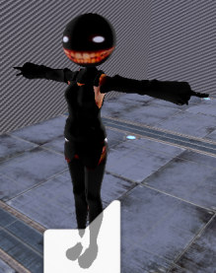
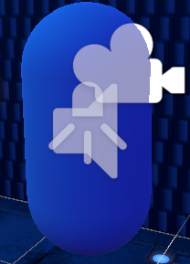

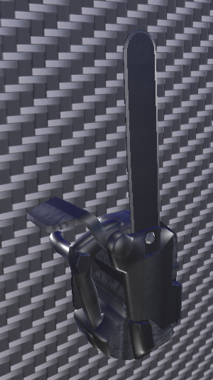
모델링
플레이어블 캐릭터인 랍포는 캡슐의 형태로 손전등을 들고 있어
정면의 시야는 조금 확보할 수 있다.
적은 유니티 에셋스토어에서 무료로 다운받을 수 있는 유니티짱이라는
랙돌을 적용하기 편한 모델을 사용했다. 머리를 지우고 적의 얼굴을
넣은 구를 추가하고 옷과 피부의 색깔을 모두 적의 얼굴로 해놓았다.

Slide 9

플레이어 이동 시스템
벽 레이어가 있는 오브젝트를 동서남북으로
가상의 광선을 쏴서 감지한다.
감지된 방향으로는 이동하지 못한다.

Slide 10
적 이동 시스템
목표를 플레이어의 좌표로 두고 내비게이션을
베이크 해 플레이어를 추적하게 한다.
질량을 모든 물체보다 무겁게 해 관성의 영향을
많이 받게 하고, 물체에 닿으면 그 물체가 튕겨
나가도록 하였다.

Slide 11
게임의 목표
이 게임의 목표는 화성시설 탈출이다.
플레이어는 속도가 빠른 적으로부터 옆으로
움직여 회피해야 한다.

Slide 12
이 게임을 제작한 이유
내가 만들려던 게임은 항상 아케이드 게임
이였기에 한번도 도전해보지 않은 공포게임
제작을 해보게 되었다.
또한 나는 이번 《라스트랍포:인 더 마스》를 제작하며 유니티에 사용되는 알고리즘과
그 원리에 대해 더 잘 이해하게 되었다.

Slide 13
게임파일(ZIP)
https://drive.google.com/file/d/1qZcQl1lx2V6R8hgEvAZ6qegTrrh99DK5/view?usp=sharing
구글 드라이브

